Slide 1
День отца
Информационные минуты,
«Поле Чудес»

Slide 2
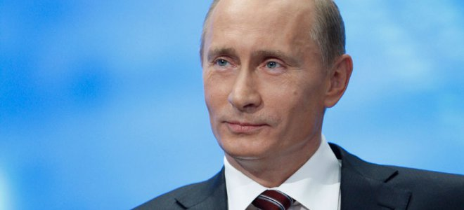
Указом Президента Российской Федерации В.В.Путина День отца признается официальным праздником в России с 2021 года и отмечается в третье воскресенье октября.
В 2022 году эта дата – 16 октября.

Slide 3
Праздники, связанные с семьёй
Днём матери,
Днём защиты детей и
Днём семьи, любви и верности
День отца

Slide 4
Что означает слово «отец»?
Википедия (ru.wikipedia)
Отец – мужчина-родитель по отношению к своим детям.

Slide 5
Синонимы слова «отец»
па,
папа,
папаня,
папаша,
папочка,
папуленька,
папулечка,
папуля,
папусенька,
предок,
родитель,
родич,
фазер,
батька,
батюшка,
батя,
батяня

Slide 6
Пословицы и поговорки об отце
Каково дерево, таков и клин, каков батька, таков и сын.
Где хороший отец, там и сын молодец.
Трезвый отец – детям образец.
Отца бойся, а мать уважай.
Каков отец, таков и молодец.
Добрый сын – отцу радость, а худой – печаль.
Слава сына – отцу отрада.
Умный сын – отцу замена, а глупый – не в помощь.

Slide 7
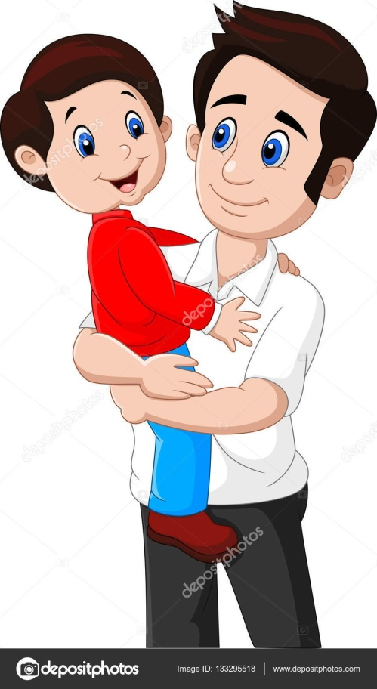
Кто не в шутку, а всерьёз
Нас забить научит гвоздь?
Кто научит смелым быть?
С велика упав, не ныть,
И коленку расцарапав,
Не реветь? Конечно, ...

Slide 8
«Домострой» (XVI век)
Отец обязан обеспечить дом экономически и устроить его обитателей нравственно.

Slide 9
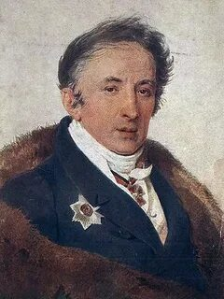
Без хороших отцов нет хорошего воспитания, несмотря на все школы.
Н. М. Карамзин

Slide 10
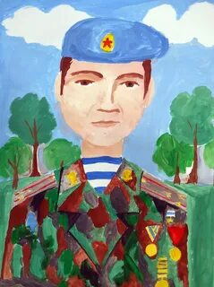
Защитник семьи, защитник Отечества

Slide 11
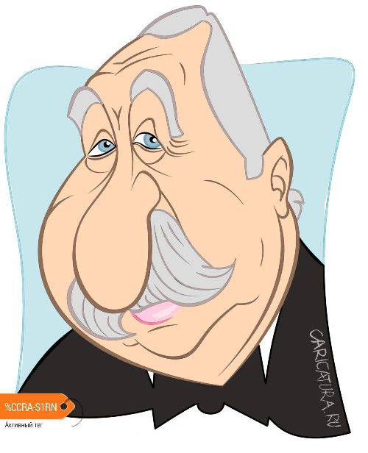
«Поле чудес»

